Slide 1
第8章 软件测试与维护
－－项目健壮不可或缺的环节

Slide 2
内容概览
软件测试概述
软件测试技术
面向对象的软件测试技术
软件维护

Slide 3
8.1 软件测试概述
8.1.1 软件测试的内容
软件程序测试目的就是发现程序中的错误，其主要任务是通过在计算机上执行程序，暴露程序中潜在的错误。
静态分析器分析
（自动方式）
静态分析
（程序不执行）
代码评审
（人工方式）
程序测试
黑盒测试（测试程序功能）
动态测试
（程序执行）
白盒测试（测试程序结构）

Slide 4
8.1 软件测试概述
测试用例是测试时选用的例子数据。被测程序的测试用例可以表示为：
测试用例 = { 测试数据 + 期望结果 }
测试一个程序要使用多个测试用例，每个测试用例都应包括一组测试数据和一个相应的期望结果。如果在测试用例后面加上“实际结果”，那么“测试结果”可表示为：
测试结果 = { 测试数据 + 期望结果 + 实际结果 }

Slide 5
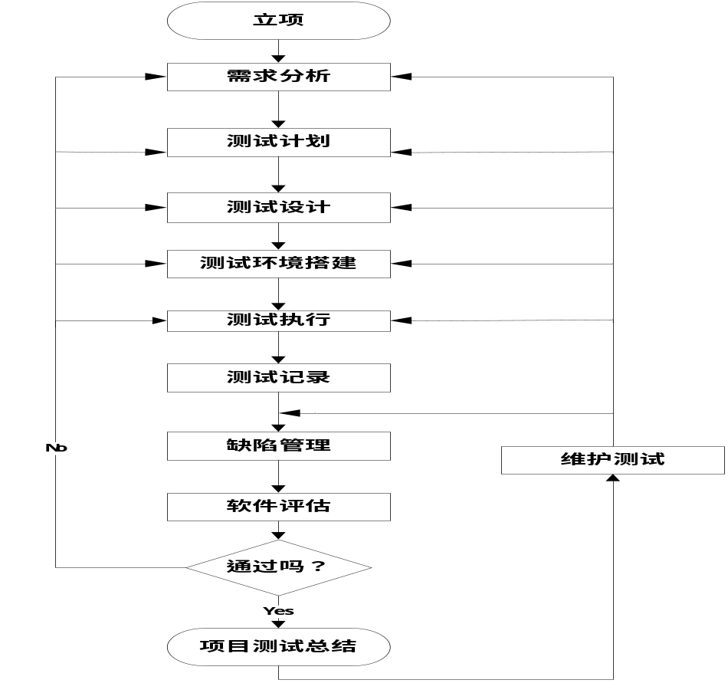
8.1.2 软件测试的流程
需求分析→测试计划→测试设计→测试环境搭建→测试执行→测试记录→缺陷管理→软件评估

Slide 6
8.1.2 软件测试的流程
1．需求分析
需求分析（Requirement Analyzing）应该说是软件测试的一个重要环节，测试开发人员对这一环节的理解程度如何将直接影响到接下来有关测试工作的开展。
2．测试计划
测试计划主要是依据项目开发计划和测试需求分析结果而制定。测试计划一般包括以下一些方面：
（1）测试背景：软件项目介绍；项目涉及人员（如软硬件项目负责人等）介绍以及相应联系方式等。
（2）测试依据：软件需求文档；软件规格说明书；软件设计文档等。
（3）测试资源：测试设备需求；测试人员需求；测试环境需求等。
（4）测试策略：采取测试方法；搭建哪些测试环境；采取哪些测试工具以测试管理工具；对测试人员进行培训等。
（5）测试日程。

Slide 7
8.1.2 软件测试的流程
3．测试设计
测试设计主要包括测试用例编写和测试场景设计两方面。
4．测试环境搭建
不同软件产品对测试环境有着不同的要求。
5．测试执行
单元测试→集成测试→系统测试→交付测试。
6．测试记录
测试记录中的缺陷（bug）一般包括两方面：由谁提交，缺陷描述。
7．缺陷管理
8．软件评估
9．测试总结
10．测试维护

Slide 8
8.2 软件测试技术
8.2.1 黑盒测试
黑盒测试也称为行为测试，是一种从软件需求出发，根据软件需求规格说明书设计测试用例，并按照测试用例的要求运行被测程序的测试方法。黑盒测试不关心程序内部的实现过程，侧重于程序的执行结果，将被测程序看成是不可见的黑盒子，因此称为黑盒测试。

Slide 9
8.2.1 黑盒测试
1．等价分类法
例如，在学生成绩分析应用程序中，统计某门课程考试成绩为良好的学生有多少人时，即成绩在75分到90分之间为良好，其它分数划归其它统计要求里。应用等价分类法测试该程序时，有效等价类划分的对象是采集到该门课程“学生成绩”，有效等价类有两个：2位数值型数字；在75分~90分之间，对应的无效等价类也有两个：非数值型数字，少于2位或多于2位；小于75分，大于90分。这样根据划分有效类型和无效类型设计需要的测试用例，对应用程序进行测试以发现问题。

Slide 10
8.2.1 黑盒测试
2．边界值分析法
如果输入条件规定了值的范围，则设计测试用例恰好等于边界值或刚刚超出边界值。例如，输入范围是75到90之间，则测试用例的取值：74、75、90、91。
如果输入条件规定了值的个数，则设计测试用例分别等于规定的个数，或刚刚超出、刚刚小于规定的个数。例如，要求的记录个数是255，则测试用例的取值可以是254、255、256。

Slide 11
8.2.1 黑盒测试
3．错误猜测法
错误猜测法即猜错，就是猜测被测程序在哪些地方容易出错，然后针对可能的薄弱环节来设计测试用例。显然，这种方法比前两种方法更多地依靠测试技术人员的直觉与经验。因此，一般都先用等价分类法、边界值分析法设计测试用例，然后用猜错法补充一些例子作为辅助手段。

Slide 12
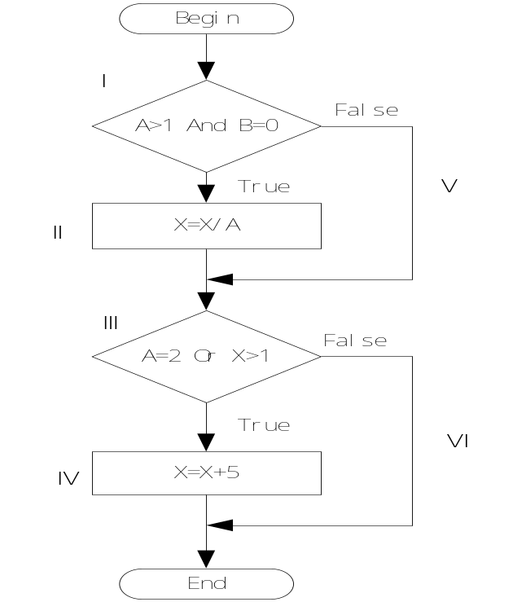
8.2.2 白盒测试
白盒测试是一种按照程序内部结构设计测试用例，发现程序错误的方法。
Proc P（A，B，X）
If A>1 And B=0 Then
X=X/A
Endif
If A=2 Or X>1 Then
X=X+5
Endif
EndProc

Slide 13
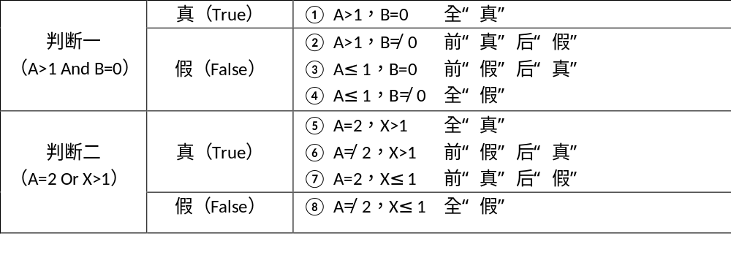
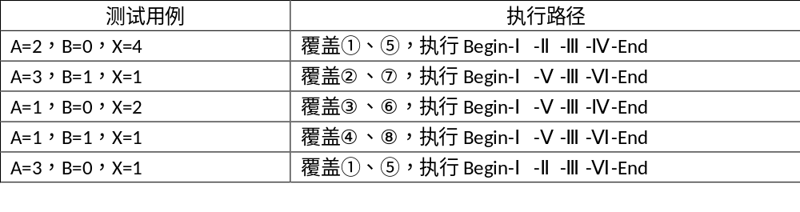
8.2.2 白盒测试

Slide 14
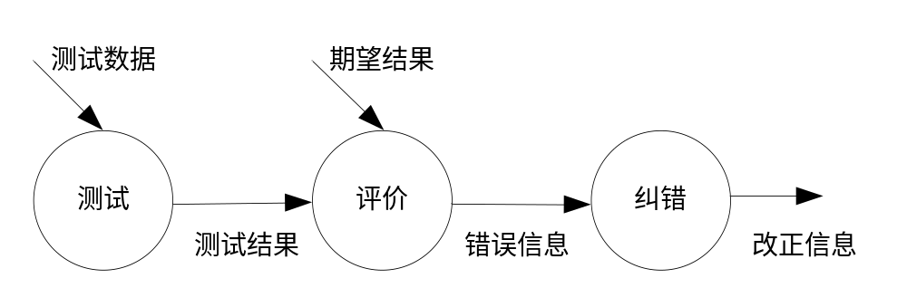
8.2.3 软件纠错技术
软件测试的最终目的就是发现程序中的错误并纠正错误，从而保证程序的正确性和完整性。测试与纠错的关系，可以用图8-3的数据流图来说明。

Slide 15
8.2.3 软件纠错技术
常用的纠错技术有：
插入打印语句
设置断点
掩蔽部分程序
蛮力纠错技术

Slide 16
8.3 面向对象的软件测试技术
面向对象软件的体系结构描述出一系列分层的子系统，子系统封装了协作的类。这些系统元素（子系统或类）都要完成各自的功能从而达成系统需求的整体功能。因此，有必要在各个不同的层次去测试某面向对象子系统，以努力发现可能发生在类相互协作时或子系统跨体系结构层次通信时可能出现的错误。

Slide 17
8.3.1 面向对象测试的特点
面向对象测试的思路和传统的系统测试类似，但战术技巧上存在不同。因为面向对象分析、设计模型的结构类似于最终面向对象程序的源代码，“软件测试”从这些模型的评审就开始了（即一旦代码生成，面向对象测试开始“小规模”的类测试）。

Slide 18
8.3.2 面向对象软件的测试策略
1．面向对象软件的单元测试
例如一个类层次，其中操作X是父类中所定义的并被一组子类继承，每个子类使用操作X，它被应用于每个子类定义的私有属性和操作语境内。因此操作X被使用的语境就有了变化，必须在每个子类的语境内测试操作X。这意味着按照传统的单元测试在面向对象的语境内是无效的。

Slide 19
8.3.2 面向对象软件的测试策略
2．面向对象软件的集成测试
对面向对象软件的集成测试有两种不同策略：第一种称为“基于线程测试（tread-based testing）”，集成响应系统的一个输入或事件所需的一组类，每个线程被个体集成和测试；第二种称为“基于使用测试（use-based testing）”，通过测试那些几乎不使用服务器的类（即独立类）来开始构造系统，在独立类被测试后，另一层类（即依赖类）使用独立类被测试。这个依赖类的测试层次按一定顺序进行，直至整个系统被测试。

Slide 20
8.3.2 面向对象软件的测试策略
3．面向对象软件的确认测试
在面向对象软件的确认测试时，往往忽略类连接的细节，主要确认关注于用户可见的动作及用户可识别的系统特定输出，可以采用黑盒法利用分析模型中的用例图（用例提供了一个在用户交互需求中发现错误的高可能性现实场景）进行程序的测试。

Slide 21
8.3.3 面向对象的软件测试用例设计
1．面向对象的特性对测试用例设计的影响
类的封装性和继承性是面向对象程序设计的特色，但它们也对面向对象软件的测试带来了一定的影响。面向对象测试用例设计的目标是类，类的属性和操作是被封装的，而测试需要了解类实例（对象）的详细状态。封装却使这些信息在某种程度上难于获得。除非提供内置操作来报告类属性的值。测试面向对象类的操作的过程就像是先取函数，然后调用该函数的一段代码。继承是一种方便的生成多态操作的方式，在调用点，关注的不是继承，而是多态。

Slide 22
8.3.3 面向对象的软件测试用例设计
2．类测试用例设计
一般，实际具体设计测试用例时，可参考下列步骤。
（1）选定被测的类，利用面向对象设计的结果，仔细分出类的状态和相应的行为、类或成员函数之间的消息、输入/输出的界定等；
（2）确定覆盖标准，测试所要达到的覆盖标准：达到类的所有服务要求或服务所提供的一定范围；依据类之间传递的消息，达到对所有执行线程的一定范围；达到类所有状态的一定范围。
（3）利用面向对象的分析、设计模型图确定待测类的所有关联；
（4）根据程序中类的对象构造测试用例，确认使用什么输入而激发类的状态、使用类的服务和期望产生什么行为等。

Slide 23
8.4 软件测试中的几个误区
1．“软件开发完成后进行软件测试”误区
2．“软件发布后如果发现质量问题，那是软件测试人员的错”误区
3．“软件测试要求不高，随便找个人都行”误区
4．“软件自动测试效率高，将取代软件手工测试”误区
5．“软件测试是测试人员的事情，与程序员无关”误区
6．“项目进度吃紧时少做些测试，时间富裕时多做测试”误区
7．“软件测试是没有前途的工作，只有程序员才是软件高手”误区

Slide 24
8.5 软件维护
软件维护就是要使软件处于良好运作状态的活动，充分发挥软件系统在用户组织中的应有作用，产生良好的经济效益和社会效益。

Slide 25
8.5.1 软件维护简介
软件维护按照具体维护的目标可分为以下4类。
1．完善性维护（Perfective Maintenance）
2．改正性维护（Corrective Maintenance）
3．适应性维护（Adaptive Maintenance）
4．预防性维护（Preventive Maintenance）

Slide 26
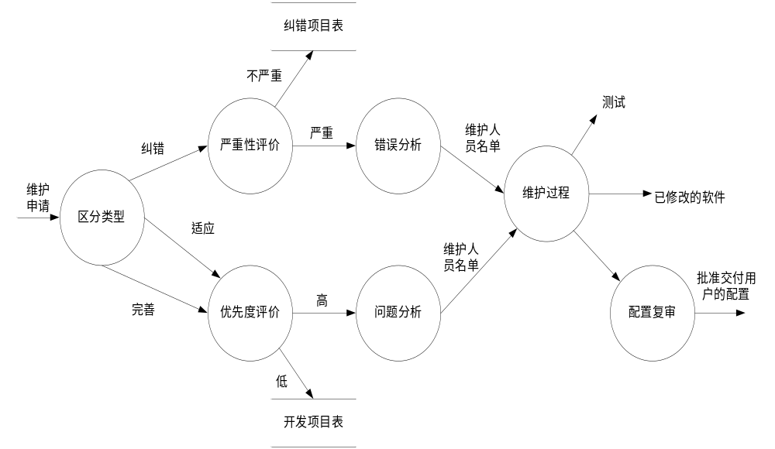
8.5.2 软件维护的实施与管理
1．软件维护的工作流程

Slide 27
8.5.2 软件维护的实施与管理
2．软件维护的管理
（1）维护的机构与人员
（2）维护时期的配置管理
（3）维护管理文档
  维护申请报告
  维护日志
  软件修改报告

Slide 28
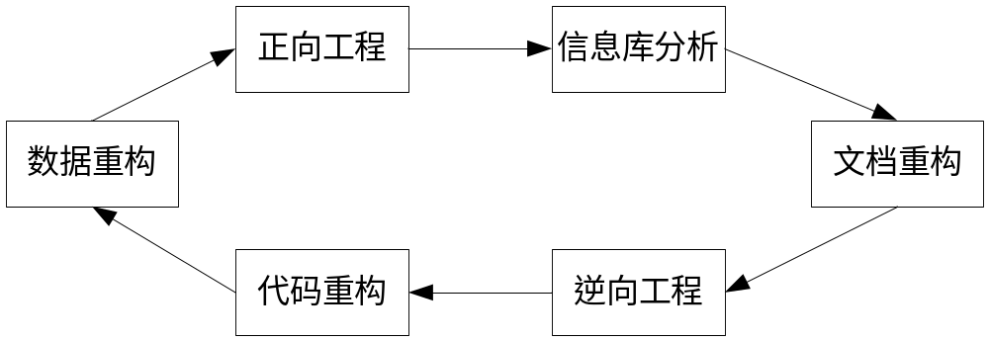
8.5.3 软件再工程
软件再工程就是利用新技术和新工具对原有的老软件进行较为彻底的预防性维护。软件再工程常运用逆向工程、重构等技术，在充分理解原有软件的基础上，进行分解、综合，并重新构建软件，用以提高软件的可理解性、可维护性、可复用性。

Slide 29
小结
软件测试的目的是发现程序的错误，是保证软件可靠性最主要的手段。软件测试分别在编码、测试和验收等阶段中进行，编码阶段应完成单元测试（包括静态测试、动态测试），系统的测试阶段应进行集成测试和确认测试。设计测试用例和纠错是做好软件测试工作的两项关键内容。单元测试应采用白盒测试为主，其他功能性测试可应用黑盒测试技术。发现了错误，应对程序进行定位与纠正，这就是纠错的任务。面向对象软件测试是针对应用面向对象技术特征而进行开发的软件系统所开展的测试，应当使用有别于传统测试技术不同的测试策略和测试用例，设计进行测试活动。
在软件生存期中，维护工作是必不可少的环节，按照不同的目标，维护活动主要分为了加强软件功能的完善性维护；纠正软件遗留错误的纠错性维护；适应运行环境变化的适应性维护；改进软件可维护性的预防性维护。有效的软件维护工作，离不开科学的维护技术和合理的管理手段，最终是要提高运行软件的可维护性和可复用性。

